Slide 1
Milí žiaci, pred vami je prezentácia o energii, ktorú získavame zo Slnka. Do zošitov si napíšte názov témy a poznámky (to čo je v prezentácii podčiarknuté) Obrázok na šiestej snímke – Energia zo Slnka, si prekreslite do zošitov.

Slide 2
Energia zo Slnka
Fosílne palivá

Slide 3
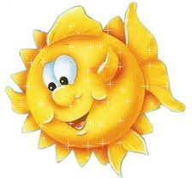
SLNKO
Náš najväčší zdroj energie je Slnko.
Slnko je plynová guľa, ktorá vznikla pred 4,6 miliardami rokov.
Bez neho by nebol na Zemi život, vietor ani voda.
Slnko je zložené najmä z vodíka a hélia.
V jeho strede je obrovský tlak a teplota okolo 15 miliónov stupňov Celzia.
Atómy vodíka sa pod vplyvom vysokej teploty a tlaku navzájom zlučujú, pričom vzniká hélium.

Slide 4
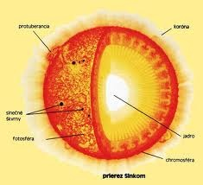
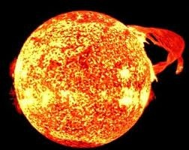
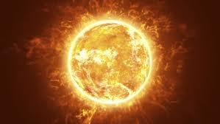
Šírenie energie z jadra Slnka až k jeho povrchu trvá tisíce rokov.
V priebehu reakcií sa uvoľňuje veľké množstvo energie.
Túto energiu vysiela Slnko vo forme rozličných druhov žiarenia a len časť je vo forme viditeľného svetla
Okolo 30 % energie, ktorú Slnko vysiela smerom k Zemi, sa odrazí od povrchu atmosféry.
Atmosférou je pohltených 17,4 % energie.
Na zohriatie kontinentov a morí pripadá 47,4 % energie zo Slnka.

Slide 5
Slnečná konštanta
Slnečná konštanta je celkové žiarenie Slnka, dopadajúce kolmo na plochu
1 m² vo vzdialenosti 150 000 000 km, čo je vzdialenosť Slnko – Zem (označované
1 AU astronomická jednotka). Jej stredná hodnota je 1369 W/m².

Slide 7
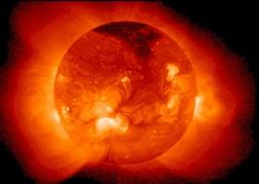
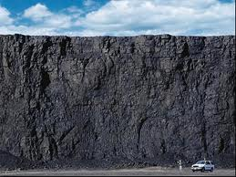
Pri dopade slnečného žiarenia na listy zelených rastlín sa uskutočňuje v ich tele biochemický proces fotosyntéza Zelené rastliny premieňajú slnečnú energiu na výživné a stavebné látky, na chemickú energiu Vo fosílnych palivách je uložená chemická energia pradávnych rastlín a živočíchov

Slide 8
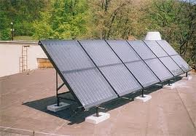
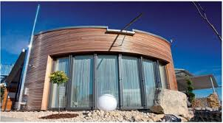
Využitie slnečného žiarenia
Aktívna forma
slnečné kolektory na výrobu
elektrickej energie a na ohrev
vody
Pasívna forma
premyslené stavby budov
s prvkami, ako sú presklené
časti domu, zimné záhrady..

